Slide 1

ЗДОРОВАЯ СЕМЬЯ – ЗДОРОВЫЙ РЕБЕНОК

Slide 2


Slide 3
Здоровые дети - это великое счастье. На протяжении веков люди искали панацею от болезней и видели ее секреты то в специфике питания, то в закаливании, то в отдельных видах физических упражнений. А панацея эта, оказывается, рядом. Она кроется в здоровом образе жизни. С первой минуты рождения ребенка эта истина должна находиться в основе его воспитания - именно в семье закладывается фундамент пирамиды здоровья, к вершине которой человек поднимается всю жизнь.

Slide 4
В то же время многие специалисты считают, что здоровье человека определяется в значительной мере «доминантой» здоровья, закладываемой с детства. Сначала в результате механического повторения правильно организованных гигиенических процедур вырабатывается динамический стереотип «здорового» поведения. Постепенно на его основе приобретаются соответствующие знания, и формируется осознанное отношение к собственному здоровью, «настрой» на здоровье. В этом и заключается специфическая «работа» мозга в управлении здоровьем.

Slide 5
Быть здоровым - естественное стремление человека. Здоровье означает не просто отсутствие болезней, но и физическое, психическое и социальное благополучие.
ВИДЫ ЗДОРОВЬЯ
Физическое здоровье
Психическое здоровье
Нравственное здоровье

Slide 6
Физическое здоровье - это естественное состояние организма, обусловленное нормальным функционированием всех его органов и систем. Если хорошо работают все органы и системы, то и весь организм человека (система саморегулирующаяся) правильно функционирует и развивается.

Slide 7

Психическое здоровье зависит от состояния головного мозга, оно характеризуется уровнем и качеством мышления, развитием внимания и памяти, степенью эмоциональной устойчивости, развитием волевых качеств.

Slide 8
Нравственное здоровье определяется теми моральными принципами, которые являются основой социальной жизни человека, т.е. жизни в определенном человеческом обществе. Отличительными признаками нравственного здоровья человека являются, прежде всего, сознательное отношение к труду, овладение сокровищами культуры, активное неприятие нравов и привычек, противоречащих нормальному образу жизни. Поэтому социальное здоровье считается высшей мерой человеческого здоровья.

Slide 9
Каждый родитель хочет видеть своих детей здоровыми и счастливыми, но не задумывается о том, как сделать, чтобы их дети жили в ладу с собой, с окружающим их миром, с людьми.
Секрет этой гармонии прост — здоровый образ жизни:
поддержание физического здоровья,
отсутствие вредных привычек,
правильное питание,
радостное ощущение своего существования в этом мире.

Slide 10
Закон “Об образовании” (ст.18) возлагает всю ответственность за воспитание детей на семью, а все остальные социальные институты (в том числе дошкольные и школьные учреждения) призваны содействовать и дополнять семейную воспитательную деятельность.

Slide 11
Важно, чтобы по мере освоения ЗОЖ у каждого ребенка формировались чувства нежности и любви к самому себе, настроение особой радости от понимания своей уникальности, неповторимости, безграничности своих творческих возможностей, чувство доверия к миру и людям.
Помните:
если ребенка часто подбадривают - он учится уверенности в себе,
если ребенок живет с чувством безопасности - он учится верить,
если ребенку удается достигать желаемого - он учится надежде,
если ребенок живет в атмосфере дружбы и чувствует себя нужным - он учится находить в этом мире любовь.

Slide 12
Здоровый образ жизни — это радость для больших и маленьких, но для его создания необходимо соблюдение нескольких условий:
создание благоприятного морального климата, что проявляется в доброжелательности, готовности простить, понять, стремление прийти на помощь, сделать приятное друг другу,
тесная искренняя дружба детей, родителей, педагогов. Общение — великая сила, которая помогает понять ход мыслей ребенка и определить склонность к негативным поступкам, чтобы вовремя предотвратить их,
повышенное внимание к состоянию здоровья детей.

Slide 13
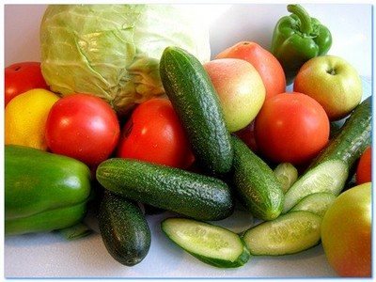

Правильное питание – это то, о чем должны заботиться родители в первую очередь, желая увидеть своего ребенка здоровым. Некогда древнегреческий философ Сократ дал человечеству совет “Есть, чтобы жить, а не жить, чтобы есть”. Никто еще не оспорил Сократа, но следуют его советам немногие. Родителям нельзя забывать о том, что соблюдение режима питания – основа здорового образа жизни. Правильное питание организовать не просто. Нужно заботиться о том, чтобы в рационе ребенка правильно сочетались различные продукты и химические вещества.

Slide 14
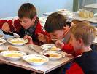
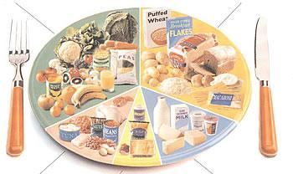
Завтрак должен быть достаточно питательным. Хорошее «топливо» для мозга – сахар. Однако, помимо сладкого, первый прием пищи должен быть насыщен и другими пищевыми веществами, в том числе, сложными углеводами, которые также необходимы для умственной деятельности. Поэтому неплохой выбор на завтрак – каша (в том числе овсяная), тосты, хлопья или мюсли, яйца, соки, йогурты, овощи и фрукты.

Slide 15
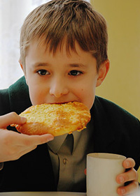
Полноценное питание
Если ребенок будет питаться рационально, разнообразно, ежедневно получая все необходимые его организму вещества, то вы скоро заметите, что чадо радует вас не только хорошим настроением и здоровым цветом лица, но и пятерками в дневнике.

Slide 16
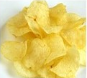
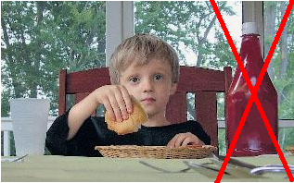
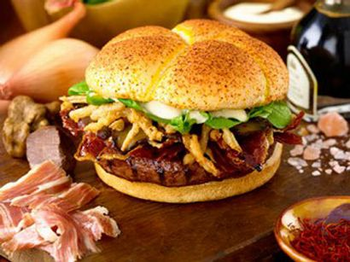
Главное правило, о котором часто забывают родители, – питание должно быть разнообразным. Это важнейший фактор, который способствует нормальному интеллектуальному и физическому развитию ребенка.

Slide 17
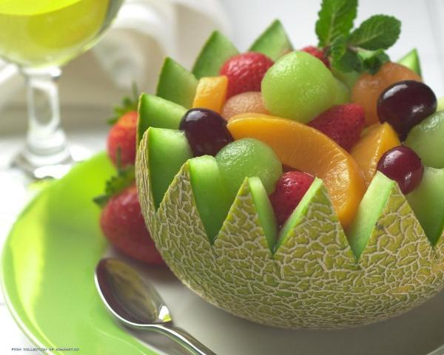
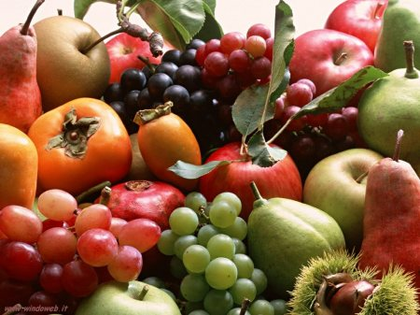
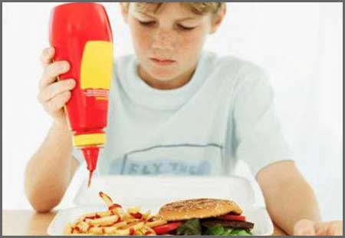
Нужно учитывать и продолжительность приемов пищи и продолжительность интервалов между этими приемами. Разумный режим питания обеспечивает слаженную, без перебоев и перегрузок, работу желудочно-кишечного тракта, хорошее усвоение пищи и нормальное течение обмена веществ, а в результате прекрасное самочувствие. Растущему организму подходит четырехразовое полноценное питание. Перекусы булочками без чая, приносят скорее вред, чем пользу желудку. В ваших силах обеспечить ребят знаниями о правильном режиме питания.

Slide 18
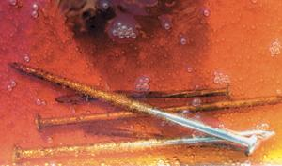
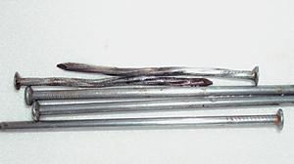
Поместили
гвозди на несколько часов в колу, а в чайнике вскипятили лимонад.
Ржавчина с гвоздей сошла легко, а налет после первого же кипячения остался лишь на нагревательном элементе чайника.

Slide 19

По исследованиям ученых здоровье человека на 50% - его образ жизни, на 20% - наследственность, еще 20 % - окружающая среда и только 10% - здравоохранение.

Slide 20


Slide 21


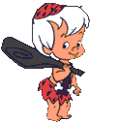

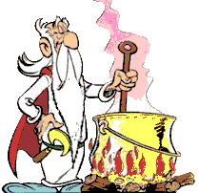
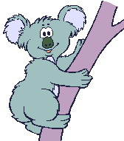

Растите удачника!
(маленькие хитрости)
Советы психолога

Slide 22
"Машина любит смазку, а человек – ласку". " Для того, чтобы просто существовать, ребёнку требуется 4 объятия в день, для нормального же развития - 12". Эту хитрость обнаружил и подарил известный американский хирург Роберт Мак.

Slide 23
Одобрение даст ребёнку ориентиры, как себя вести. При хорошей дозе одобрений можно обойтись минимумом запретов. Но при этом всё, что хорошо получается, отмечать, а что пока не удаётся, не замечать. Пореже переводить в словесный план и делать "глобальные выводы": "Вечно ты..!", "Вечно у тебя..!", "Никогда не..!". Доказано: это оказывает парализующее гипнотическое действие.

Slide 24
Если не испытываете радости от общения с ребёнком, но при этом пытаетесь его чему-то научить, то знайте, что дело бесполезное: научите избегать ваших уроков (обучений).
Замечено, что заурядный, но смелый, решительный человек может соперничать в удаче с любым талантом, если талант робок.
Обделённые талантом побеждают чаще, потому что напористы и решительны. (Значит, у них тоже талант, но другой).

Slide 25
Пик раскрытия способностей очень индивидуален. Он может быть и в 5, и в 15, и в 20, и в 40, и даже в 60 лет. В чём и когда проявятся эти способности и проявятся ли? Жизнь, т.е. среда, условия, может способствовать их появлению и проявлению.

Slide 26
Эволюция заложила в наш мозг стремление к преодолению трудностей. Видимо, поэтому хитрые японцы воспитывают, памятуя свою поговорку: "Если на пути к твоему счастью нет никаких препятствий, создай их сам".
А древние китайцы знали такую хитрость: "Если ты недоволен собой – совершенствуй себя, а если ты недоволен другими – совершенствуй себя, а не других".

